Slide 1
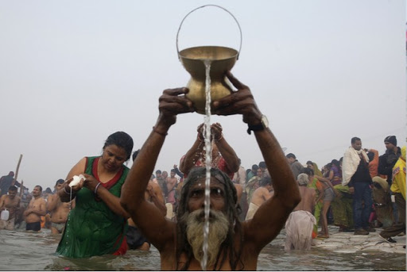
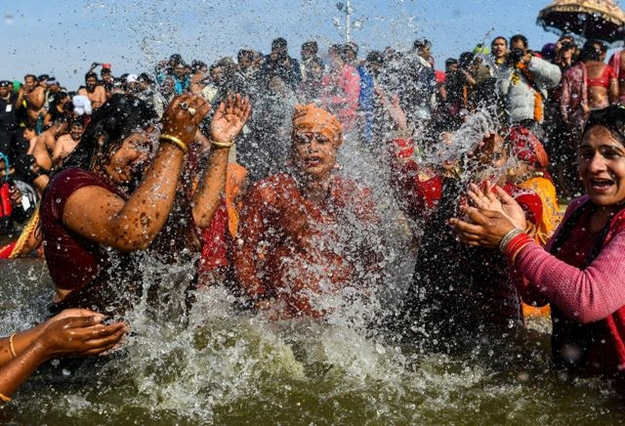
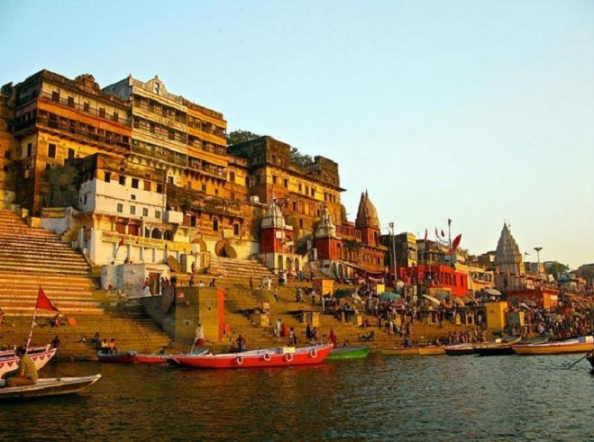
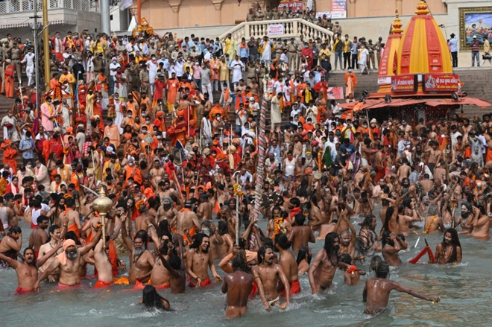
Em có biết vì sao lễ hội tôn giáo này thu hút đông đảo người dân Ấn Độ tham gia?
Hình 1: Lễ hội tắm nước sông Hằng
Hình 2,3: Lễ hội tắm nước sông Hằng
Sông Hằng

Slide 2
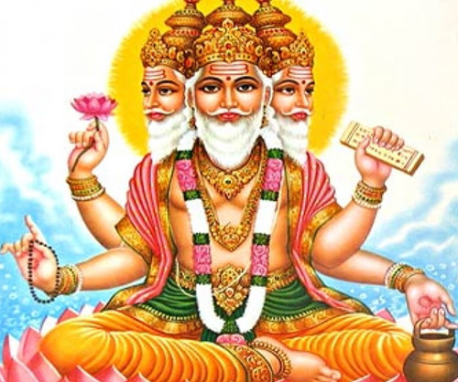
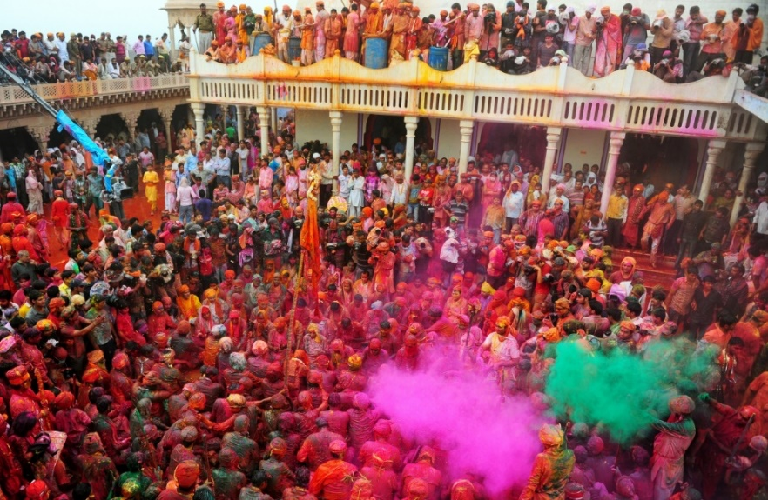
TIẾT 14+15. BÀI 8. ẤN ĐỘ CỔ ĐẠI
Mục tiêu bài học:
Trình bày được ít nhất 3 đặc điểm về điều kiện tự nhiên và tác động của nó với lịch sử Ấn Độ theo cách hiểu của em.
Nêu được tên 4 đẳng cấp trong xã hội Ấn Độ và ra chỉ sự khác biệt giữa các đẳng cấp.

Slide 3
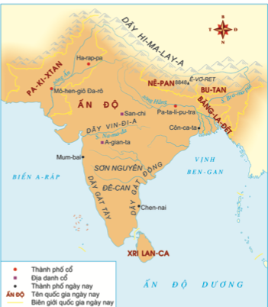

TIẾT 14+15. BÀI 8. ẤN ĐỘ CỔ ĐẠI
1. ĐIỀU KIỆN TỰ NHIÊN
Quan sát lược đồ kết hợp thông tin SGK mô tả vị trí địa lí, điều kiện tự nhiên của Ấn Độ cổ đại?
Ấn Độ cổ đại bao gồm những quốc gia nào hiện nay?

Slide 4
1. ĐIỀU KIỆN TỰ NHIÊN
Ấn Độ thời cổ đại gồm Ấn Độ ngày nay (India), Pakitan (Pakistan), Bănglađét (Bangladesh), Nêpan (Nepal) , Bustan (Bhutan).

Slide 5
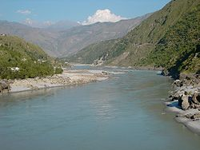
Tác động của những điều kiện đó tới sự hình thành của nền văn minh Ấn Độ cổ đại?
Hãy cho biết nét chính về điều kiện tự nhiên của lưu vực sông Ấn, sông Hằng ở Ấn Độ?
Sông Hằng
Sông Ấn

Slide 6
1. ĐIỀU KIỆN TỰ NHIÊN
Vị trí địa lí: Là bán đảo Nam Á, nằm trên trục đường biển từ tây sang Đông.
- Địa hình:
+ Phía Bắc: dãy Hi-ma-lay-a.
+ Ở giữa: Đồng bằng Ấn – Hằng rộng lớn.
+ Phía Nam: Cao nguyên Đê-can nhiều núi đá hiểm trở.
-Khí hậu:
+ Đại bộ phận có khí hậu nhiệt đới gió mùa.
+ Khí hậu phân hóa theo độ cao, ảnh hưởng bởi địa hình.
-Sông ngòi: Có nhiều sông lớn như sông Ấn, sông Hằng,…bồi đắp phù sa màu mỡ.

Slide 7
BÀI 8. ẤN ĐỘ CỔ ĐẠI
I. ĐIỀU KIỆN TỰ NHIÊN
Điểu kiện tự nhiên của Ấn Độ cổ đại có điểm gì giống và khác so với Ai Cập và Lưỡng Hà?

Slide 8
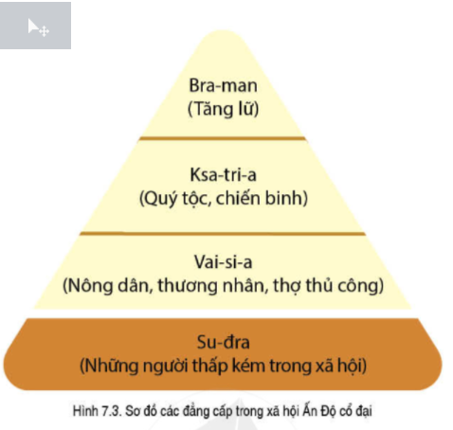
2. Chế độ xã hội đẳng cấp ở Ấn Độ cổ đại
Nhiệm vụ:
Hãy dựa vào sách giáo khoa để hoàn thiện sơ đồ chế độ đẳng cấp Vac-na và vẽ lại vào vở.
2 phút
Theo bạn thì “Đẳng cấp” là gì?
Là những nhóm người có những đặc quyền riêng, có sự phân chia về thứ bậc trong xã hội.

Slide 9
Sơ đồ các đẳng cấp trong xã hội Ấn Độ cổ đại
01
Bra-man
Bra-man
(Tăng lữ)
Ksa-tri-a
02
Ksa-tri-a
(Quý tộc, chiến binh)
03
Vai-si-a
Vai-si-a
(Nông dân, thương nhân, thợ thủ công)
Su-đra
04
Su-đra
(Những người thấp kém trong xã hội)

Slide 10
Nhiệm vụ: Hãy trả lời các câu hỏi sau – 4 phút
Đoạn tư liệu số 1 cho biết nguồn gốc của sự phân biệt đẳng cấp là do ai tạo ra?
______________________________________________________________________
Đoạn tư liệu 2 cho biết điều gì về chế độ phân biệt đẳng cấp Vác-na?
_________________________________________________________________________________________________________
Theo em, tại sao người dân chấp nhận và duy trì chế độ phân biệt chủng tộc này? (dựa vào tư liệu 1)
_________________________________________________________________________________________________________
Tư liệu 1:
“Thần Brahma là đấng tối cao sáng tạo ra vũ trụ và muôn loài. Người đã dùng miệng lưỡi của mình tạo ra ”Brahman”, dùng tay và vai tạo ra ”Kcatrya” dùng đầu gối tạo ra ”Vaicya”, dùng bàn chân tạo ra ”Cudra”. . . đẳng cấp cao thấp đều do Thần quyết định?”
(Trích luật Manu)
Tư liệu 2:
“Giết một con mèo, một con cá, một con chim, một con nhái, một con cho, một con cá sấu, một con chim cú hay một con quạ cũng bị phạt như giết một người Sudra”
(Trích, Điều XI – 132, Luật Manu)

Slide 11
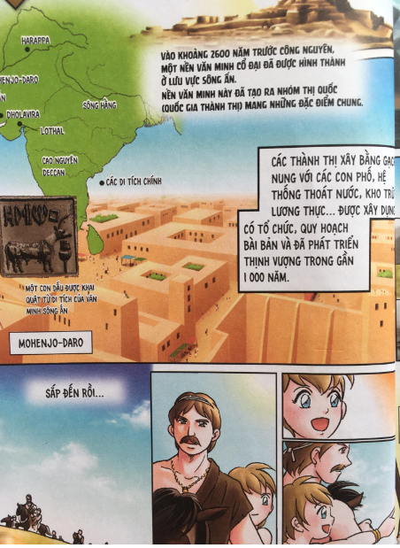
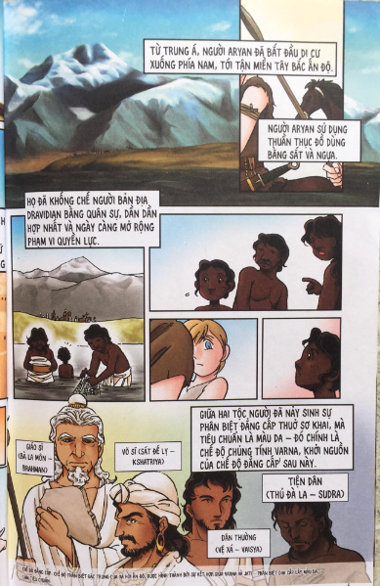
Nhiệm vụ: Hãy đọc đoạn tư liệu sau và cho biết tại sao lại xuất hiện và tồn tại sự phân biệt đẳng cấp ở Ấn Độ cổ đại? ( 3 phút)

Slide 12
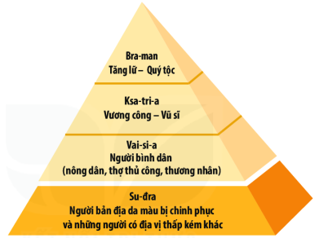
2. Chế độ đẳng cấp ở Ấn Độ cổ đại
TCN 2500 năm – văn minh sông Ấn do người bản địa Dravida da đen xây dựng nên, họ trồng lúa mì, lúa mạch, dệt vải, xây dựng những thành thị dọc 2 bờ sông Ấn.
TCN 1500 năm – người Arian (da trắng) từ Trung Á xâm nhập vào Ấn Độ, dồn đuổi người bản địa và biến họ thành đẳng cấp thứ 4 trong hệ thống 4 đẳng cấp, tạo lập nên văn minh sông Hằng. Chế độ này gọi là chế độ đẳng cấp Varna.

Slide 13
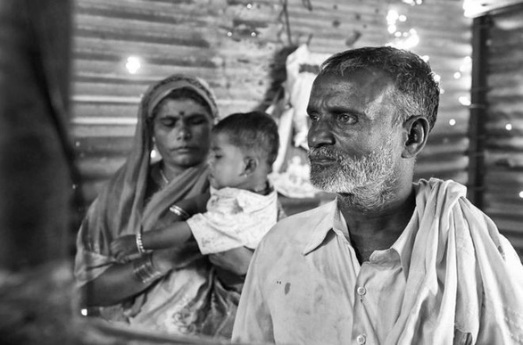
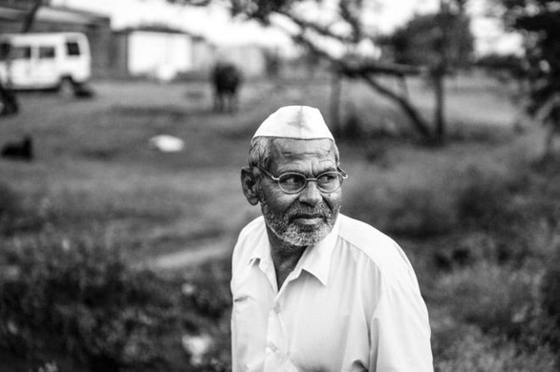
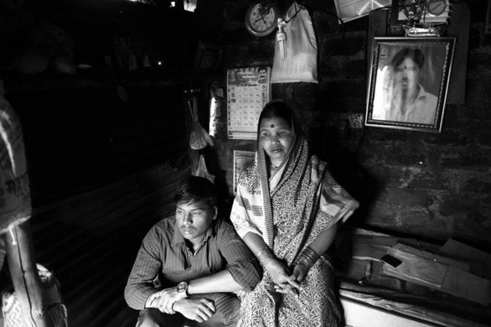
Theo bạn, ngày nay chế độ đẳng cấp còn tồn tại ở Ấn Độ?
(3 phút)
Bố mẹ của Nitin Aage – chàng thanh niên 17 tuổi treo cổ chết ngày 28-4-2014 vì bị uy hiếp do nói chuyện với 1 cô gái thuộc đẳng cấp cao hơn
Bố mẹ Sanjay Danane (38 tuổi) tố cáo ông bị đồng nghiệp ở đẳng cấp cao hơn dàn cảnh treo cổ gần ngôi trường nơi ông làm việc năm 2010 trước đó bị de doạ
Manik Udage (25 tuổi) bị đánh đến chết bằng một thanh roi thép hồi năm 2014 bởi những người thuộc đẳng cấp cao hơn

Slide 14


LUYÊN TẬP
Bạn có đạt mục tiêu bài học (3 phút)
Mục tiêu bài học
Trình bày được ít nhất 3 đặc điểm về điều kiện tự nhiên và tác động của nó với lịch sử Ấn Độ theo cách hiểu của em.
Nêu được tên 4 đẳng cấp trong xã hội Ấn Độ và ra chỉ sự khác biệt giữa các đẳng cấp.
Liệt kê những thành tựu chính của văn hoá Ấn Độ cổ đại.

Slide 15


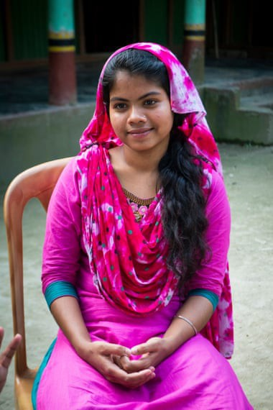

VẬN DỤNG
Em hãy tưởng tượng một câu chuyện về cuộc hôn nhân giữa 1 cô gái thuộc đẳng cấp Sudra (tiện dân) và 1 chàng trai thuộc đẳng cấp Kasatơria (quý tộc).
Câu chuyện đó sẽ diễn ra như thế nào?
Người dân Ấn Độ sẽ nhìn cuộc hôn nhân này như thế nào, họ sẽ làm gì với cuộc hôn nhân này?
Cách ứng xử của 2 nhân vật chính trong cuộc hôn nhân trước phản ứng của dư luận xã hội?

Slide 16
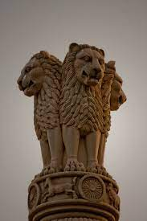
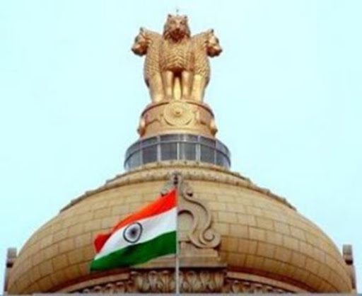
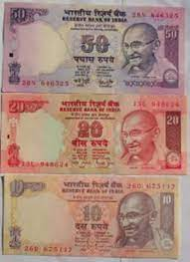
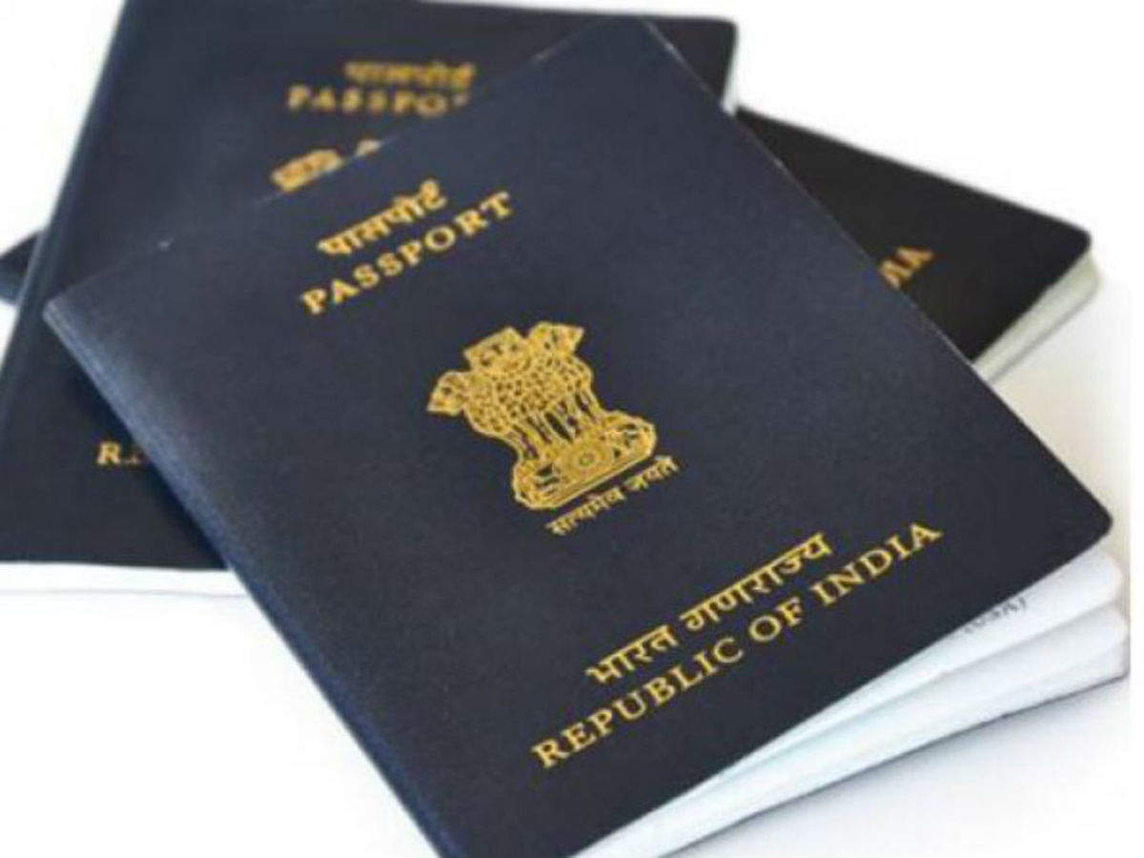
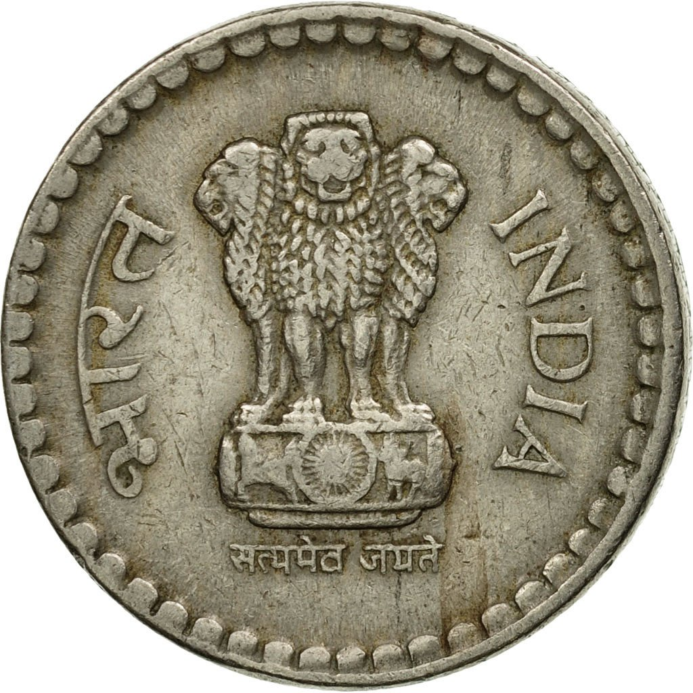

Slide 17
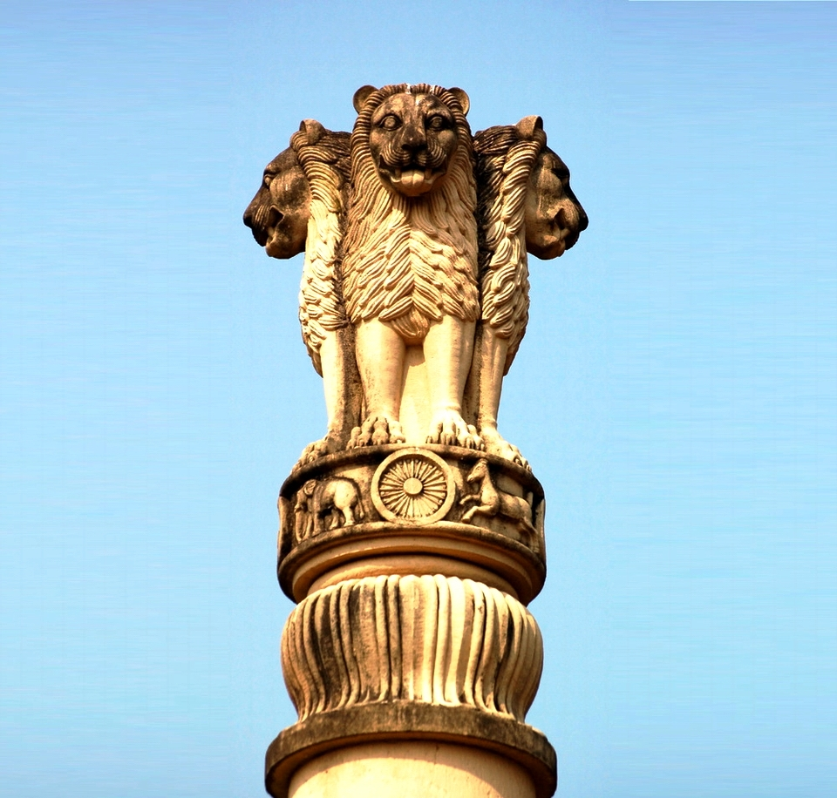
Trụ đá Asoka là trụ đá có bốn đầu sư tử được vua Asoka cho khắc dựng tại thánh địa ở Sarnath. Trên bề mặt của trụ có bánh xe đức hạnh với 24 nan hoa tượng trưng cho Dharma- triết lý sống của nhiều tôn giáo như Ân độ giáo, Hồi giáo và Kỳ Na giáo. Xen kẽ là bốn con vật xung quanh: một con voi, một bò đực, một con ngựa và một con sư tử. Tiếp nối hình trụ là đế bán cầu hình hoa sen dốc ngược. Bốn đầu sư tử quay về bốn hướng chỉ cho chánh pháp của Đức Phật. Bánh xe tượng trưng cho Phật pháp luân chuyển khắp mọi nơi

Slide 18
BÀI 8. ẤN ĐỘ CỔ ĐẠI
Mục tiêu bài học:
Liệt kê những thành tựu chính của văn hoá Ấn Độ cổ đại.

Slide 19
Thành tựu văn hóa tiêu biểu
Tôn giáo
Văn học
Chữ viết
đạo Bà La Môn, đạo Phật
sử thi Ma-ha-bha-ra-ta và Ra-ma-y-a-na.
chữ Phạn.
Kiến trúc
Lịch pháp
Toán học
cột đá A-sô-ca và đại bảo tháp San-chi
làm ra lịch.
hệ số có 10 chữ số, đặc biệt là giá trị của số 0

Slide 20
3. Những thành tựu văn hoá.
Dựa vào sách giáo khoa và hoàn thiện vào phiếu
Lĩnh vực | Thành tựu
Tôn giáo
Chữ viết
Kiến trúc | .
Văn học
Lịch
Toán học
Nhiều tôn giáo lớn như: Đạo Phật, Đạo Balamon (Hin-đu, Ấn Độ giáo)
Chữ Phạn
Chùa Hang với tượng Phật bằng đá, đền thờ Hindu giáo được xây dựng khắp nơi, cột đá A-sô-ca và đại bảo tháp San-chi.
Sử thi Mahabharata và Raymayana
1 năm chia thành 12 tháng, 1 tháng có 30 ngày (1 năm có 360 ngày), cứ 5 năm lại có 1 tháng nhuận.
Người Ấn Độ tạo ra hệ số có 10 chữ số, đặc biệt là tạo chữ số 0

Slide 21
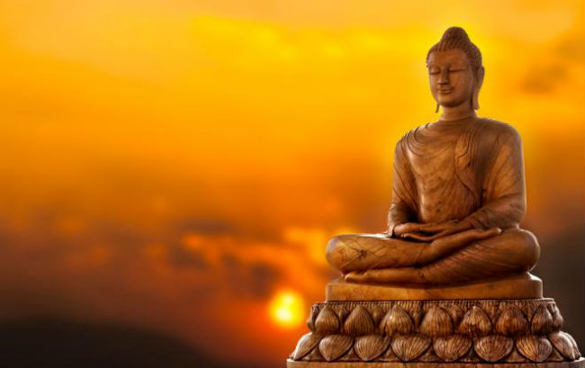
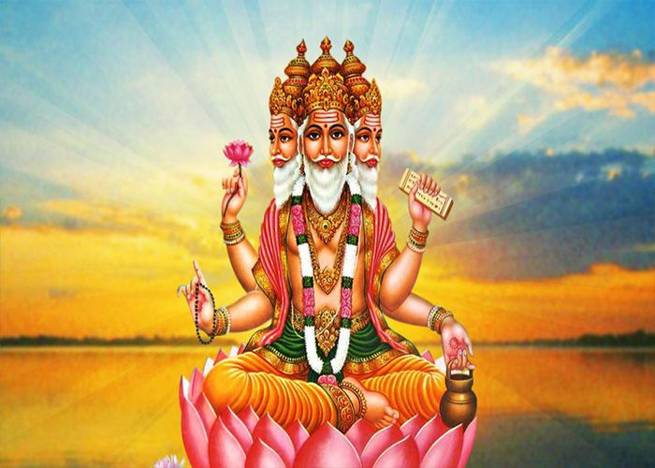
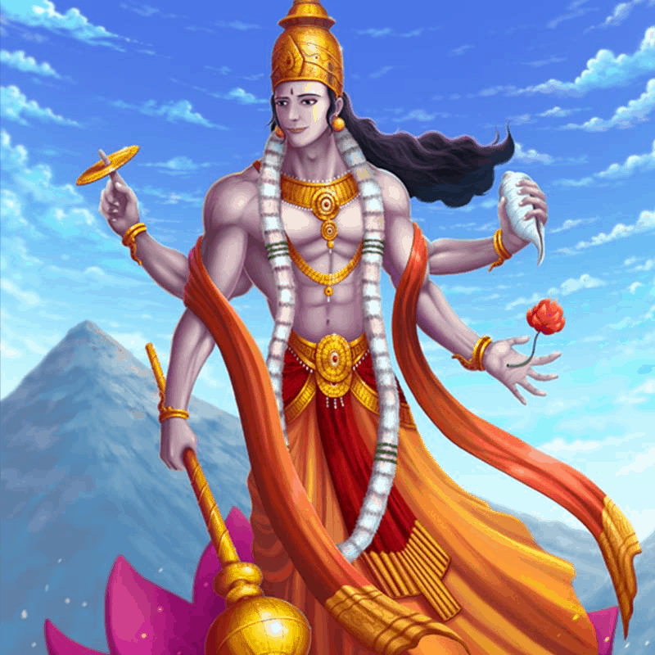
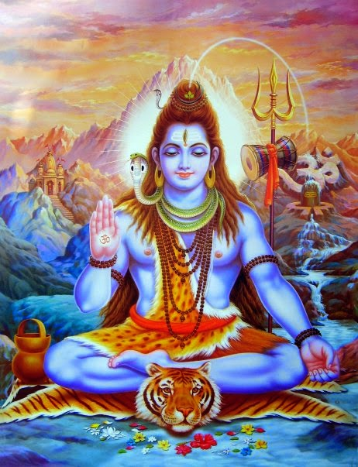
Thần Brahma
(Thần sáng tạo)
Thần Vishu (Thần thiện)
Thần Shiva
(Thần Ác)
Phật Thich Ca Mau Ni
Người sáng tạo là Thái tử Tất Đạt Đa (Shidartha)

Slide 22
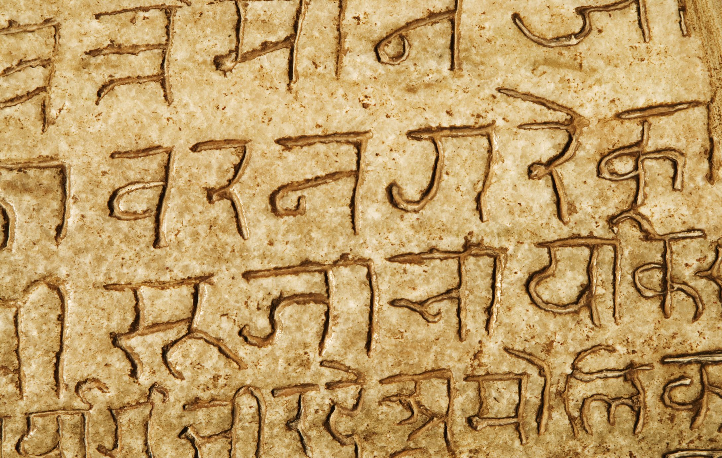
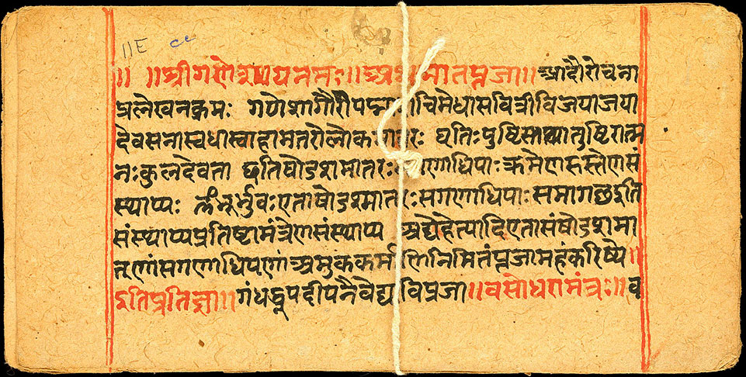
Chữ Phạn của người Ấn Độ.

Slide 23
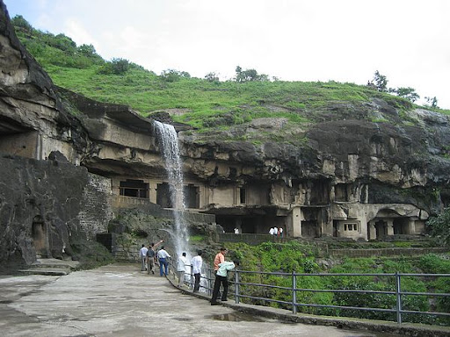
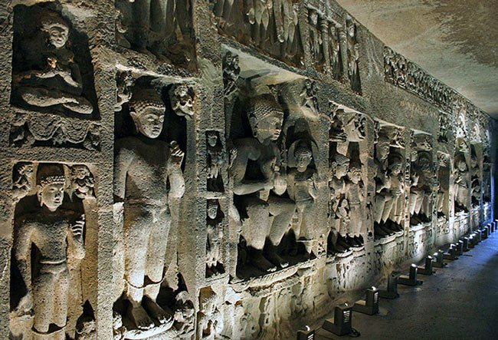
Chùa Hang Ajanta- bên trong của chùa với những tượng Phật bằng đá.

Slide 24
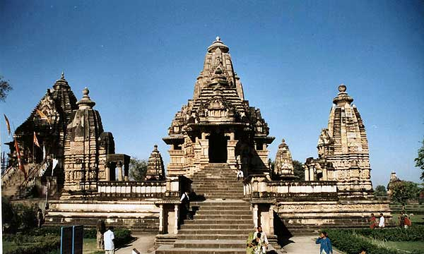
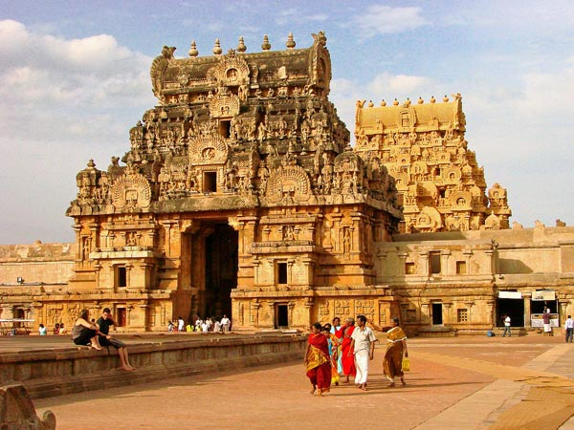
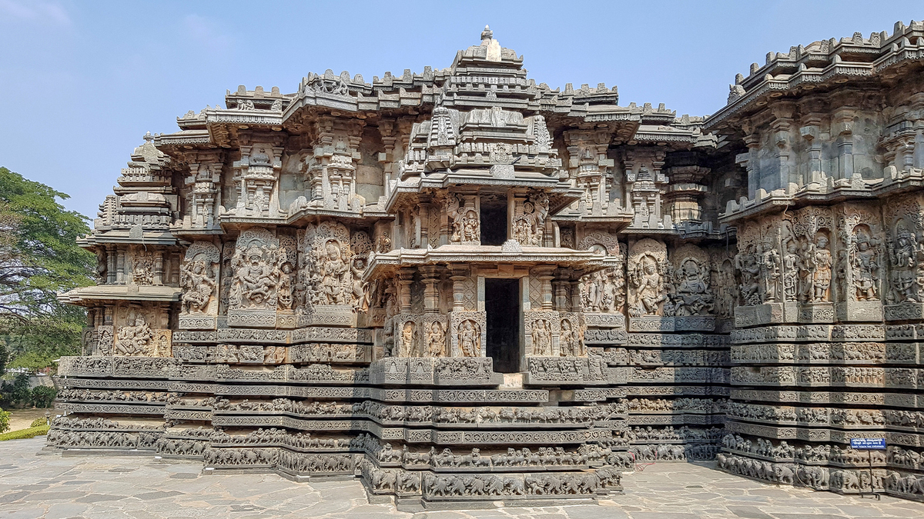
Những ngôi đền Hindu giáo lộng lẫy ở Ấn Độ. Có những ngôi đền đã 900 tuổi

Slide 25
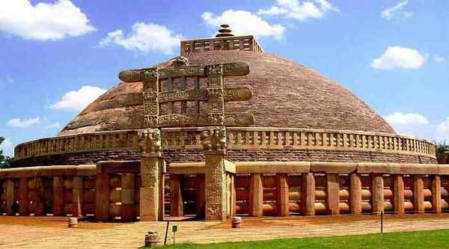
Đại bảo tháp San- chi đỉnh cao của nghê thuật Phật giáo
Đầu trụ A-sô-ca Quốc huy của Ấn Độ.

Slide 26
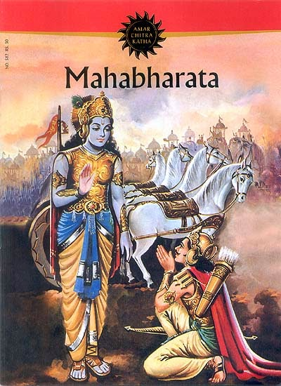
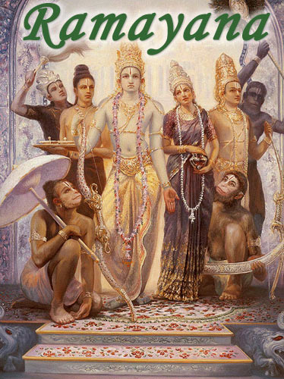
Sử thi Ma-ha-bha-ra-ta và Ra-ma-y-a-na

Slide 27
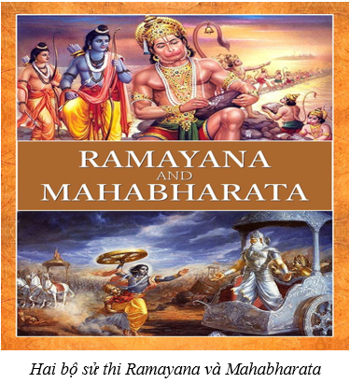
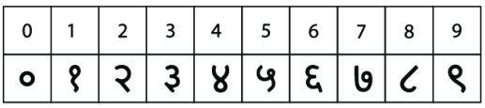
Hệ thống 10 chữ số của người Ấn Độ
Em ấn tượng nhất với di sản nào của nến văn minh Ấn Dộ cổ đại? Vì sao?
Em hãy làm phép tính 523+50=? 78+98=? Theo cách viết của họ.

